Slide 1


BCC3 : MISE EN ŒUVRE DE LANGAGES DE PROGRAMMATION
Projet Logiciel - 2021
Création de deux jeux de plateau en Java
Nestor Skoczylas - Lucas Vasco - Théo Serra - Alexandre Ledun
Groupe 6 – L2 S4 Informatique
Correcteur : Pr Jean-Christophe Routier
Notes:
Objectif à nous fixer : une minute par diapo (vu qu’il faut 12 minutes on peut en rajouter une ou deux, sachant que sur la toute première et la toute dernière on aura pas grand-chose à raconter)
Consignes du prof :
« La présentation devra :
présenter l'état d'avancement du projet (développement, tests et documentation)
présenter votre modélisation sans détailler l'ensemble du modèle mais en accentuant certains choix que vous aurez opérés, en les justifiant
présenter en quoi votre modélisation permet le développement d'autres jeux
présenter le fonctionnement que vous avez adopté en équipe (si certains se sont spécialisés, si les rôles ont tourné, etc)
présenter les difficultés principales (que ce soit de développement ou de coordination) que vous avez rencontrées
faire un bilan de ce développement à plusieurs (et à distance).
MAIS
pas de présentation de code,
pas de démonstration (une vidéo pré-enregistrée d'une minute max est acceptée),
pas de lecture du diagramme UML (la méthode machin de la classe truc fait cela). »

Slide 2




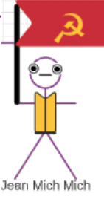

Présentation de l’équipe
: ALEXANDRE
: PATRICK
: NESTOR
: THEO
: JEAN MICH MICH
: LUCAS
Notes:
Alex : SRC / Lucas : SRC / Nestor : Couteau Suisse / Théo : Tests / Patrick : le fun / Jean Mich Mich : la mascotte
Installation d’Eclipse tardive causant quelques difficultés
On a pensé à mettre des commentaires de commits assez tard, mais aide beaucoup une fois découvert

Slide 3


Présenter l'état d'avancement du projet
Notes:
Le projet est fini ! Le cahier des charges a été respecté avec succès. Les tests du projets sont fait et fonctionnent tous. La doc du projet est OK .. Enfin presque.
L’affichage qui n’était pas à notre goût a été modifié pour laisser apparaître un affiche propre et qualité optimale.
Un ajout particulier a été fait, il permet de jouer les uns contre les autres, sans le random.

Slide 4

Présentation modélisation globale
Notes:
- on divisé le jeu en plusieurs blocs
- insister sur les classes abstraites et celles qui ne le sont pas, et expliquer pk
- Expliquer comment ont été crée les différents éléments
→ ex : les ressources sont une map <String, Resource>
- Réflection sur les moves de pleins de méthodes à une classe par move
- Création de la inputStrat à la place de faire des strats “intelligentes” et faire des tests manuellement

Slide 5
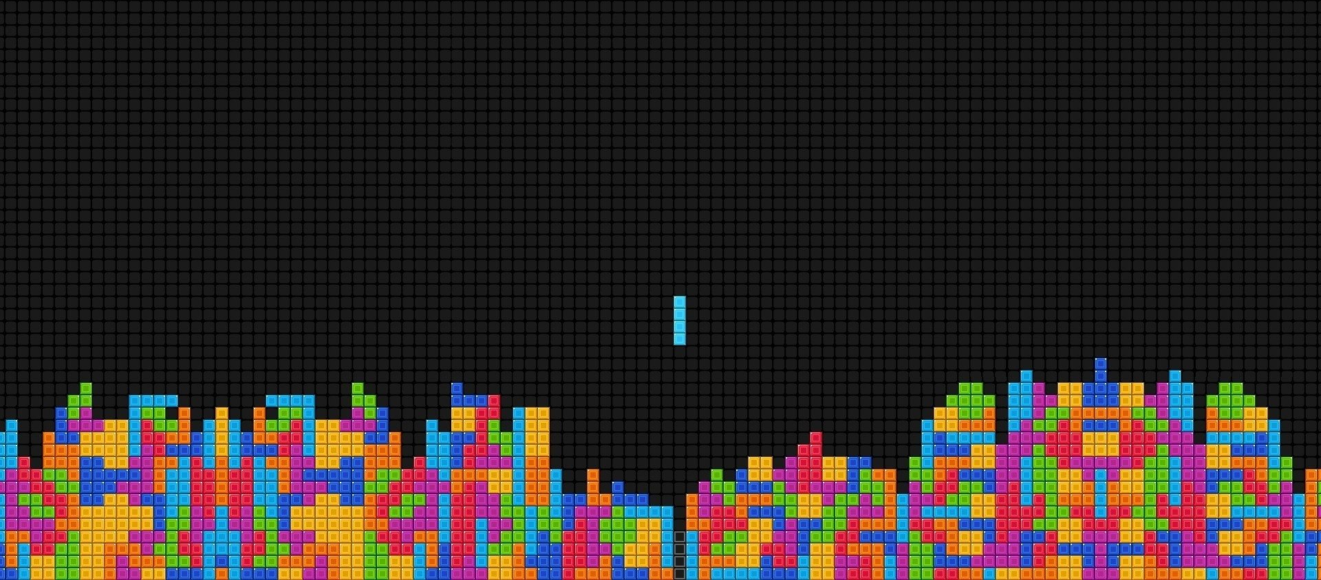
Organisation générale
Notes:
- on divisé le jeu en plusieurs blocs
- insister sur les classes abstraites et celles qui ne le sont pas, et expliquer pk
- Expliquer comment ont été crée les différents éléments
→ ex : les ressources sont une map <String, Resource>
- Réflection sur les moves de pleins de méthodes à une classe par move
- Création de la inputStrat à la place de faire des strats “intelligentes” et faire des tests manuellement

Slide 6
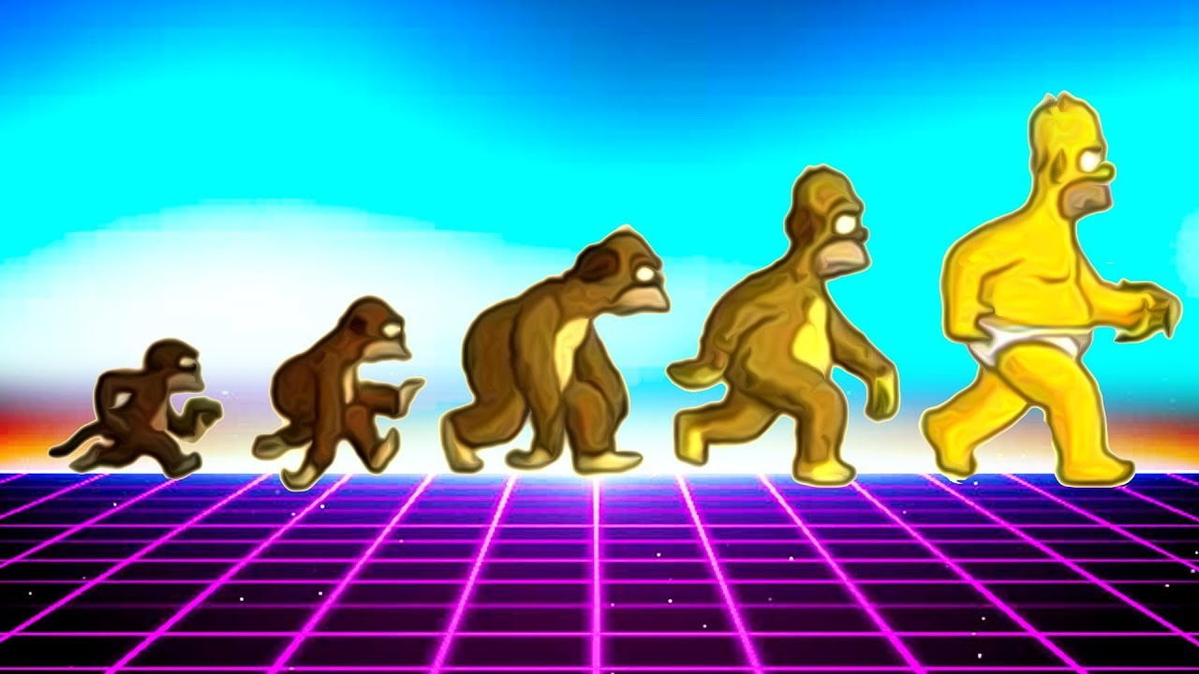
Exemple des Moves
Notes:
- on divisé le jeu en plusieurs blocs
- insister sur les classes abstraites et celles qui ne le sont pas, et expliquer pk
- Expliquer comment ont été crée les différents éléments
→ ex : les ressources sont une map <String, Resource>
- Réflection sur les moves de pleins de méthodes à une classe par move
- Création de la inputStrat à la place de faire des strats “intelligentes” et faire des tests manuellement

Slide 7
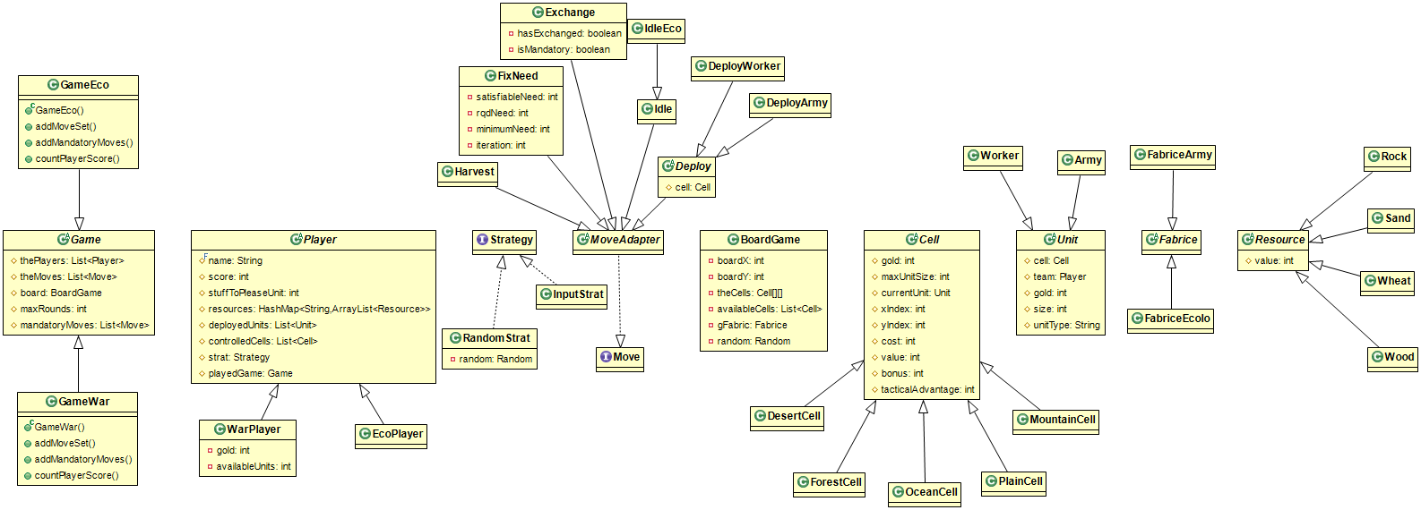
Conséquences de nos choix de modélisation
Notes:
Donc ça c’est notre UML complet après modélisation de tout notre projet. C’est un peu fouilli, alors qu’est ce que ça donne si on enlève toutes les classes qui héritent d’une autre ou qui implémentent une interface…?

Slide 8
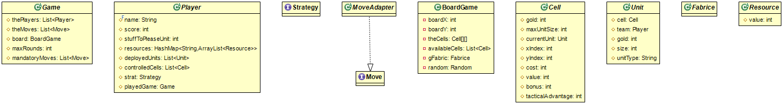
Conséquences de nos choix de modélisation
Notes:
C’est déjà plus lisible! Du coup là on se retrouve vraiment avec les fondations de ce qu’il faut définir si on veut créer un nouveau jeu.

Slide 9

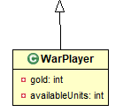
Conséquences de nos choix de modélisation
Notes:
Mais plutôt que de vous dire à quel point créer un nouveau jeu à partir de notre projet est facile, je vais vous le montrer :

Slide 10

Conséquences de nos choix de modélisation
Notes:
Imaginons que je veux créer un nouveau type d’unité, une flotte navale, qui hériterait, pourquoi pas, de notre sous-classe Army, et dont l’attribut taille correspondrait au nombre de bateaux au sein de la flotte. Mais à quoi servirait cette flotte?

Slide 11

Conséquences de nos choix de modélisation
Notes:
Et bien elle pourrait par exemple récolter du sel depuis la mer. Ah, mais ça nécessiterait donc d’accéder à des tuiles Ocean…

Slide 12

Conséquences de nos choix de modélisation
maxUnitSize>0
Notes:
C’est pas difficile : on n’a pas trop fait la différence entre les tuiles Ocean et les autres, même si dans aucun de nos jeux on ne peut y déployer d’unité. Mais en passant par un objet Fabrice spécifique, on pourrait, à la construction des tuiles Océan, définir simplement un attribut maxUnitSize supérieur à 0, et rendre ainsi simplement les tuiles océan utilisables!
Mais est ce que créer un bateau serait aussi simple que de déployer une armée?

Slide 13

Conséquences de nos choix de modélisation
maxUnitSize>0
Notes:
On pourrait imaginer que non, et qu’il faille construire le bateau avant de le déployer. Pourquoi donc ne pas rajouter une action spécifiquement pour ça, qui utiliserait des ressources Bois pour créer une unité Flotte Navale?
Mais on voudrait sans aucun doute ajouter des attributs spécifiques à notre joueur dans ce nouveau jeu…

Slide 14

Conséquences de nos choix de modélisation
maxUnitSize>0
Notes:
… alors pourquoi ne pas simplement créer un joueur qui hériterait de notre WarPlayer?
Et comme le comptage de points et la liste d’action sont modifiés, il faudrait également…

Slide 15

Conséquences de nos choix de modélisation
maxUnitSize>0
Notes:
Créer un nouveau jeu spécifique, auquel on ajouterait tous ces nouveaux éléments.
Et là vous me direz tout ça c’est bien beau, mais votre jeu de toute façon n’est pas très intéressant, car l’ordinateur qui joue en mode aléatoire est franchement idiot et n’arrête pas de se suicider… Et bien…

Slide 16

Conséquences de nos choix de modélisation
maxUnitSize>0
Notes:
Dans ce cas là, je vous invite tout simplement à créer votre propre implémentation de Strategy, où vous définiriez vous-même le comportement de l’ordinateur, pour par exemple faire en sorte qu’il échange systématiquement toutes les ressources de son inventaire à chaque tour, et limiter le risque de devoir sacrifier ses unités plus tard.

Slide 17
Conséquences de nos choix de modélisation
Notes:
Donc assez simplement, par le jeu des abstractions et des interfaces, on peut créer un tout nouveau jeu, un peu grâce au jeu des Fabrice qui permet de personnaliser assez finement nos tuiles, soit simplement en créant des classes complètement nouvelles héritant de classes déjà implémentées.

Slide 18
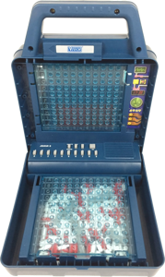
Conséquences de nos choix de modélisation
Notes:
Et paf, vous vous retrouvez avec un super jeu de bataille navale, en peut-être quelques heures de travail

Slide 19
Conséquences de nos choix de modélisation
Quelles règles ?
Coder l’action -> + complexe
Notes:
Ce travail serait surtout sur la réflexion sur le choix des règles à implémenter dans le jeu
Mais coder l’action risque d’être le plus compliqué
Coder la stratégie risque également de demander un gros travail de réflexion pour déterminer quel comportement du Player ordinateur est optimal

Slide 20
Conséquences de nos choix de modélisation
Notes:
Je n’ai pas choisi de créer des sous-classes liées à notre jeu de guerre par hasard : en fait, on a dû, dans un certain nombre de cas, notamment l’action de déploiement d’armée…

Slide 21
Conséquences de nos choix de modélisation
Casts de sous-classe
Difficile à utiliser avec
autre Player ou autre Unit
Notes:
Faire des casts vers des sous-classes spécifiques, ce qui rendrait le fait d’utiliser les classes concernées difficile en l’état avec des classes d’unités ou de joueurs différents que ceux castés

Slide 22
Conséquences de nos choix de modélisation
getResource() {
return new Wood();
}
Notes:
Un autre petit soucis, c’est qu’on a lié chacune de nos tuiles (sauf l’océan) à une ressource spécifique directement dans le code de nos tuiles, car nos deux jeux avaient les mêmes répartition de ressources sur le plateau. Mais cela pourrait assez facilement être modifié, …

Slide 23
Conséquences de nos choix de modélisation
setResource(new Wood)…
getResource() {
return new Wood();
}
Notes:
En passant par un setter qui, dans l’objet fabrice du jeu, déclarerait quel ressource est crée sur quelle cellule, permettant d’avoir par exemple de la pierre dans notre plaines plutôt que du blé.

Slide 24

Principales difficultés rencontrées
Notes:
- On aurait (d)pu faire un calendrier pour mieux s’organiser
- La prise en main de git fut fastidieuse (conflits et merges)
- Il faut noter les trucs avant d’oublier !
- Difficultés sur la modélisation, beaucoup de changement ont été faits au fur et à mesure.
- Cela a entrainé des problèmes au niveau des tests : ne pouvaient pas être faits à l’avance par manque de modélisation stable
- AGAIN, la modélisation → les attributs de Players ont beaucoup changés (Units, Resources..)
- La tuile de l’Océan qui est normalement utilisable nous as posé des problèmes sur comment la gérer
- Eu besoin d’aide sur l’UML
- Pour les tests on a du faire une ConstStrat pour les Tests pour pouvoir tester la pluspart des autres classes
- GROS PB sur FixNeed

Slide 25

Principales difficultés rencontrées
Organisation
Notes:
- On aurait (d)pu faire un calendrier pour mieux s’organiser
- La prise en main de git fut fastidieuse (conflits et merges)
- Il faut noter les trucs avant d’oublier !
- Difficultés sur la modélisation, beaucoup de changement ont été faits au fur et à mesure.
- Cela a entrainé des problèmes au niveau des tests : ne pouvaient pas être faits à l’avance par manque de modélisation stable
- AGAIN, la modélisation → les attributs de Players ont beaucoup changés (Units, Resources..)
- La tuile de l’Océan qui est normalement utilisable nous as posé des problèmes sur comment la gérer
- Eu besoin d’aide sur l’UML
- Pour les tests on a du faire une ConstStrat pour les Tests pour pouvoir tester la pluspart des autres classes
- GROS PB sur FixNeed

Slide 26

Principales difficultés rencontrées
Organisation
Modélisation
Notes:
- On aurait (d)pu faire un calendrier pour mieux s’organiser
- La prise en main de git fut fastidieuse (conflits et merges)
- Il faut noter les trucs avant d’oublier !
- Difficultés sur la modélisation, beaucoup de changement ont été faits au fur et à mesure.
- Cela a entrainé des problèmes au niveau des tests : ne pouvaient pas être faits à l’avance par manque de modélisation stable
- AGAIN, la modélisation → les attributs de Players ont beaucoup changés (Units, Resources..)
- La tuile de l’Océan qui est normalement utilisable nous as posé des problèmes sur comment la gérer
- Eu besoin d’aide sur l’UML
- Pour les tests on a du faire une ConstStrat pour les Tests pour pouvoir tester la pluspart des autres classes
- GROS PB sur FixNeed

Slide 27

Principales difficultés rencontrées
Organisation
Modélisation
Programmation
Notes:
- On aurait (d)pu faire un calendrier pour mieux s’organiser
- La prise en main de git fut fastidieuse (conflits et merges)
- Il faut noter les trucs avant d’oublier !
- Difficultés sur la modélisation, beaucoup de changement ont été faits au fur et à mesure.
- Cela a entrainé des problèmes au niveau des tests : ne pouvaient pas être faits à l’avance par manque de modélisation stable
- AGAIN, la modélisation → les attributs de Players ont beaucoup changés (Units, Resources..)
- La tuile de l’Océan qui est normalement utilisable nous as posé des problèmes sur comment la gérer
- Eu besoin d’aide sur l’UML
- Pour les tests on a du faire une ConstStrat pour les Tests pour pouvoir tester la pluspart des autres classes
- GROS PB sur FixNeed

Slide 28
Bilan du développement à plusieurs
#############
GAME OVER !
#############
Let's settle the scores!
===> [ALEXANDRE] HAS 24 POINTS !
===> [THÉO] HAS 15 POINTS !
===> [NESTOR] HAS 6 POINTS !
===> [LUCAS] HAS 23 POINTS !
===> [JC-ROUTIER] HAS 42 POINTS !
*******************************************************
=====> (^o^)b [JC-ROUTIER] WON THE GAME ! d(^o^) <=====
*******************************************************
Notes:
- Communiquer
- Faire les choses dans l’ordre → javadoc, tests, src
- On a appris plein de truc → les hashMap c plus compliqué que ce qu’on pensait
- C’était un projet sympa, créer un jeu est concret et plutot amusant. C’est aussi une bonne mise en pratique de ce qui a été appris en POO

Slide 29

Merci de votre attention !
Notes:
bonus : le projet react aurat pu etre super utile 😉 #routrout le best

